Slide 1
CHÀO MỪNG QUÝ THẦY CÔ
CÙNG TẤT CẢ CÁC EM HỌC SINH !

Slide 2
KiỂM TRA BÀI CŨ
Yêu cầu: Sử dụng CSDL QuanLi_HS, tạo mẫu hỏi KI_LUC_DIEM thống kê các điểm cao nhất của tất cả các bạn trong lớp về từng môn (Toán, Lí, Hóa, Văn, Tin)

Slide 3
Bài tập và thực hành 7
MẪU HỎI TRÊN NHIỀU BẢNG

Slide 4
MỤC ĐÍCH VÀ YÊU CẦU
Tạo mẫu hỏi kết xuất thông tin từ nhiều bảng
Củng cố và rèn luyện kĩ năng tạo mẫu hỏi

Slide 5
SỬ DỤNG CSDL KINH_DOANH TỪ CÁC BÀI THỰC HÀNH TRƯỚC

Slide 6
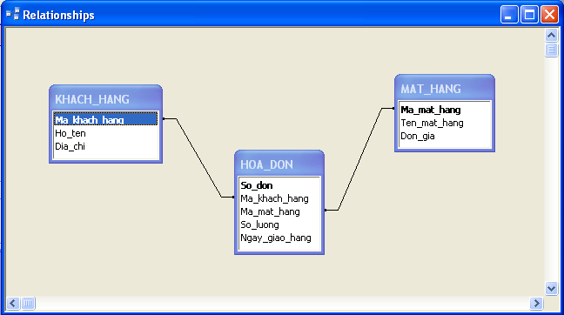
Cho CSDL QL_KINH_DOANH.MDB
Gồm 3 bảng dữ liệu: KHACH_HANG, MAT_HANG và HOA_DON đã được liên kết

Slide 7
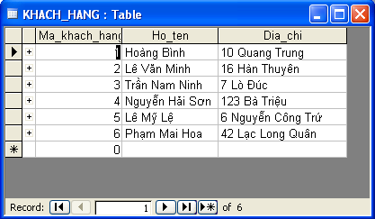
Nhắc lại về CSDL KINH_DOANH
Dữ liệu trong các bảng như sau:

Slide 8
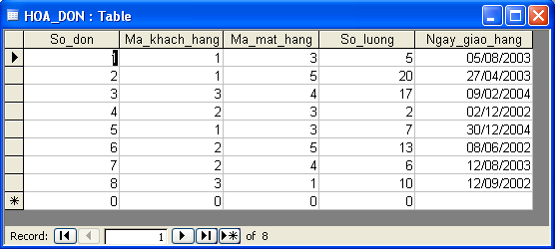

Slide 9
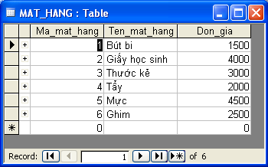

Slide 10
BÀI 1:
Sử dụng hai bảng HOA_DON và MAT_HANG, dùng hàm COUNT lập mẫu hỏi liệt kê các loại mặt hàng ( theo tên mặt hàng) cùng số lần được đặt

Slide 11
Phân tích bài toán
Những bảng nguồn nào sẽ được sử dụng trong mẫu hỏi trên?
→ Bảng HOA_DON và MAT_HANG
Hàm Count dùng để làm gì?
→ Đếm các giá trị khác rỗng trong một nhóm
Các trường nào sẽ tham gia truy vấn?
→ Trường Ten_mat_hang ( của bảng MAT_HANG) và trường mới So_lan_dat_hang được tạo từ trường Ten_mat_hang

Slide 12
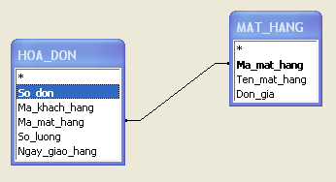
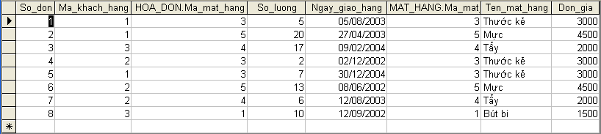
Dữ liệu sau khi hai bảng HOA_DON và MAT_HANG được liên kết

Slide 13
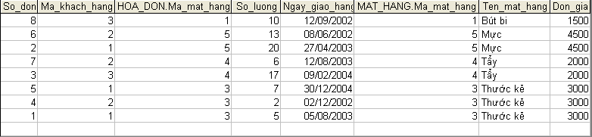
Nếu nhóm theo tên mặt hàng

Slide 14
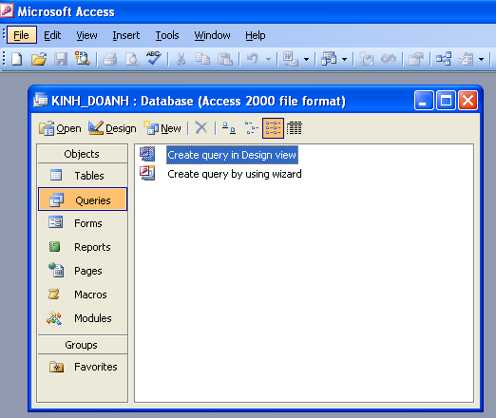
➔Truy vấn được thực hiện theo các bước sau:
Bước 1: Mở CSDL KINH_DOANH, chọn đối tượng mẫu hỏi Queries
Trong trang mẫu hỏi, nháy đúp vào Create query in Design view

Slide 15
Bước 2: Cửa sổ mẫu hỏi ngầm định Query1:Select Query được mở ra cùng hộp thoại Show Table:
  - Nhấp đúp vào bảng HOA_DON và bảng MAT_HANG
  - Nháy nút Close để đóng hộp thoại Show Table

Slide 16
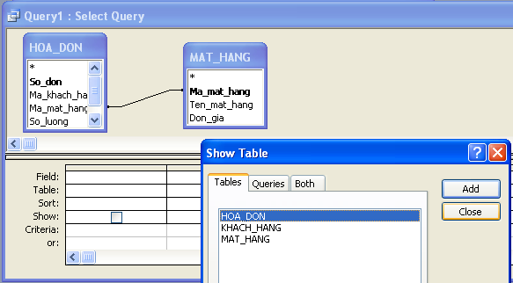

Slide 17
Bước 3: Thiết kế mẫu hỏi
  - Để gộp nhóm, nháy nút hoặc vào View → Total
  - Tại cột đầu tiên trong cửa sổ mẫu hỏi:
      + Field: chọn trường Ten_mat_hang
      + Total: chọn Group By để tạo nhóm theo trường Ten_mat_hang
  Tại cột thứ hai:
    + Field: Tạo trường So_lan_dat_hang từ trường Ten_mat_hang
    →Biểu thức: So_lan_dat_hang:Ten_mat_hang
    + Total: chọn hàm Count để đếm số lần đặt hàng ( đếm số bảng ghi được nhóm theo tên mặt hàng)

Slide 18
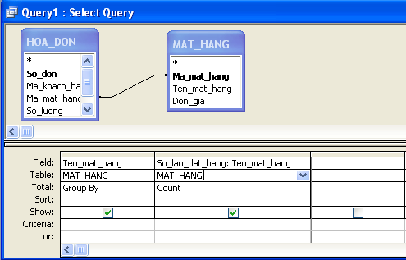

Slide 19
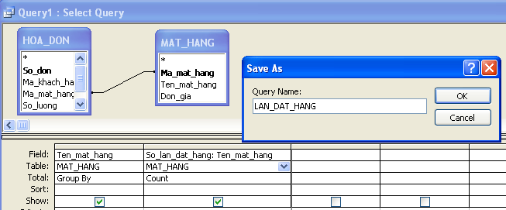
Bước 4: Lưu mẫu hỏi với tên LAN_DAT_HANG
( File → Save→ Đặt tên cho mẫu hỏi → OK)

Slide 20
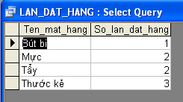
Bước 5:Nháy nút hoặc chọn lệnh Query → Run để thực hiện mẫu hỏi. Kết quả được kết xuất trên trang dữ liệu của mẫu hỏi

Slide 21
Sau đây thầy sẽ thực hiện 1 lần cho các em xem. Thực hiện xong, thầy sẽ yêu cầu 1 em lên thực hiện lại. Các em chú ý kĩ thao tác!

Slide 22
BÀI 2
Sử dụng hai bảng HOA_DON và MAT_HANG, dùng các hàm AVG, MAX, MIN để thống kê số lượng trung bình, cao nhất, thấp nhất trong các đơn đặt hàng theo tên mặt hàng

Slide 23

Các em hãy suy nghĩ các bước để thực hiện mẫu hỏi theo các yêu cầu trên?

Slide 24
Nếu nhóm theo tên mặt hàng
PHÂN TÍCH YÊU CẦU

Slide 25
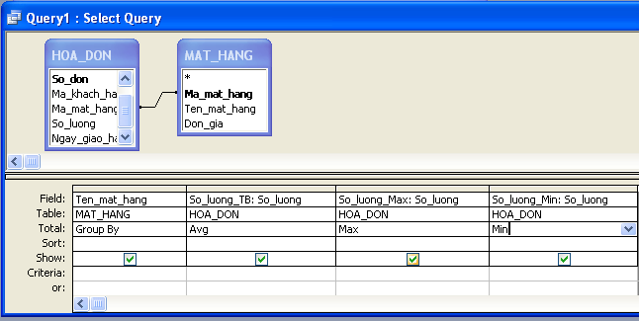
THỰC HiỆN MẪU HỎI

Slide 26
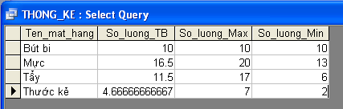
KẾT QuẢ TRUY VẤN

Slide 27
➔Truy vấn được thực hiện theo các bước sau:
Bước 1: Mở CSDL KINH_DOANH, chọn đối tượng mẫu hỏi Queries
Trong trang mẫu hỏi, nháy đúp vào Create query in Design view

Slide 28
Bước 2: Cửa sổ mẫu hỏi ngầm định Query1:Select Query được mở ra cùng hộp thoại Show Table:
  - Nhấp đúp vào bảng HOA_DON và bảng MAT_HANG
  - Nháy nút Close để đóng hộp thoại Show Table

Slide 30
Bước 3: Thiết kế mẫu hỏi
  - Để gộp nhóm, nháy nút hoặc vào View → Total
  - Tại cột đầu tiên trong cửa sổ mẫu hỏi:
      + Field: chọn trường Ten_mat_hang
      + Total: chọn Group By để tạo nhóm theo trường Ten_mat_hang
  Tại cột thứ hai:
    + Field: Tạo trường So_luong_TB từ trường So_luong
    →Biểu thức: So_luong_TB:So_luong
  Tại cột thứ ba:
    + Field: Tạo trường So_luong_Max từ trường So_luong
    →Biểu thức: So_luong_Max:So_luong
  Tại cột thứ tư:
    + Field: Tạo trường So_luong_Min từ trường So_luong
    →Biểu thức: So_luong_Min:So_luong

Slide 31
THỰC HiỆN MẪU HỎI

Slide 32
Bước 4: Lưu mẫu hỏi với tên THONG_KE
( File → Save→ Đặt tên cho mẫu hỏi → OK)
Bước 5:Nháy nút hoặc chọn lệnh Query → Run để thực hiện mẫu hỏi. Kết quả được kết xuất trên trang dữ liệu của mẫu hỏi

Slide 33
CỦNG CỐ KiẾN THỨC
CÁC EM TiẾN HÀNH THỰC HÀNH

Slide 34
DẶN DÒ
Các em về xem lại bài
Các em về xem tất cả nội dung đã được học từ đầu năm đến bài học hôm nay để tiết đầu tiên của tuần sau kiểm tra 1 tiết (100% trắc nghiệm khách quan)

Slide 35
TiẾT HỌC THỨ NHẤT
KẾT THÚC
CHÂN THÀNH CẢM ƠN !

Slide 36
Xin chân thành cảm ơn
Quý thầy cô !

